Slide 1

Bài
30
THƯƠNG ÔNG
TIẾT 5. LUYỆN VIẾT ĐOẠN

Slide 2
Yêu cầu cần đạt
- Quan sát tranh, nêu được việc các bạn nhỏ đã làm cùng người thân.
- Viết 3 - 5 câu kể về một công việc em đã làm cùng người thân.

Slide 3
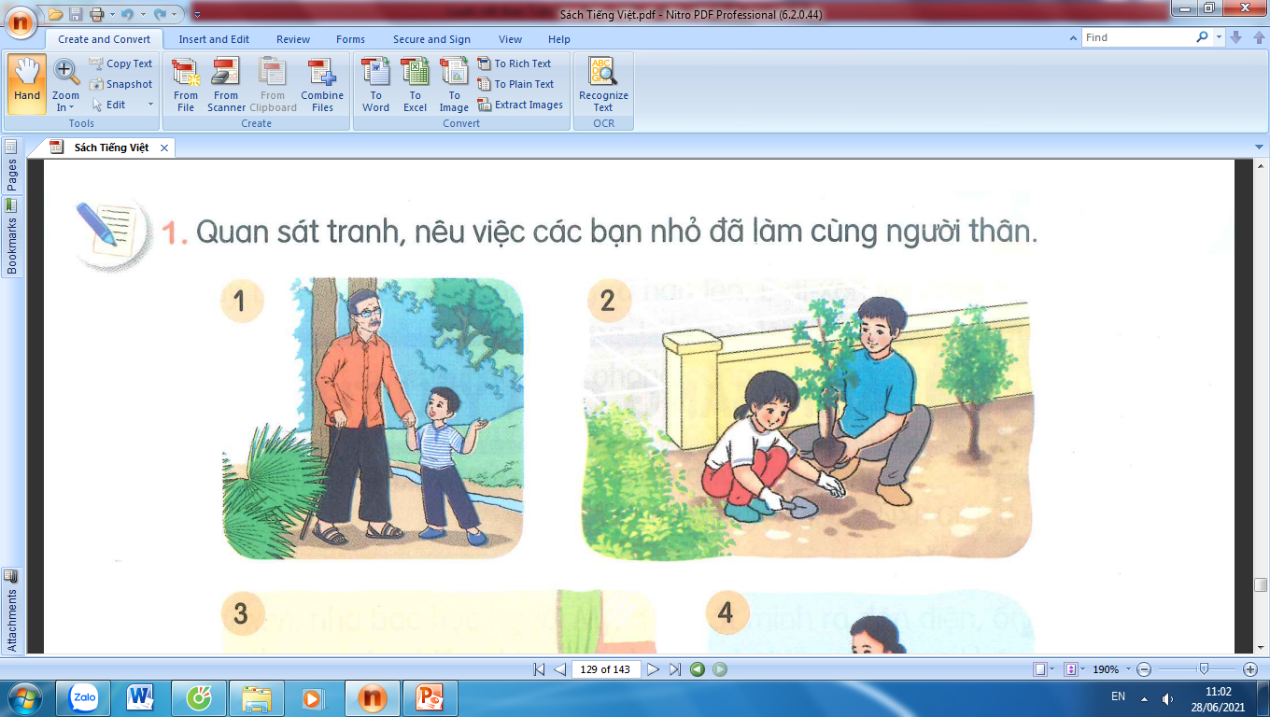
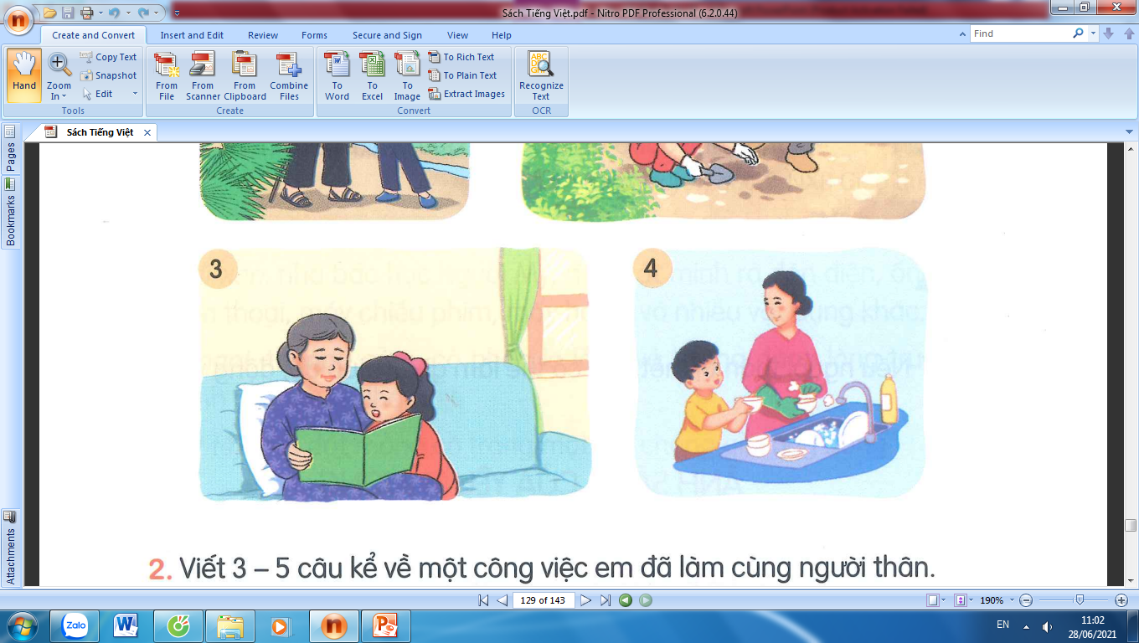
1. Quan sát tranh, nêu việc các bạn nhỏ đã làm cùng người thân.
việc các bạn nhỏ đã làm cùng người thân.

Slide 4
Hai ông cháu đang đi đâu?
Hùng cùng ông đi dạo quanh nhà.

Slide 5
Bố và con đang làm gì?
Bố hướng dẫn Lan cách trồng cây.

Slide 6
Bà và cháu cùng nhau làm gì?
Hai bà cháu cùng đọc cuốn sách hay.

Slide 7
Hai mẹ con cùng nhau làm gì?
Dũng vui vẻ rửa bát cùng với mẹ.

Slide 8
1. Quan sát tranh, nêu việc các bạn nhỏ đã làm cùng người thân.
Hùng cùng ông đi dạo quanh nhà.
Bố hướng dẫn Lan cách trồng cây.
Hai bà cháu cùng đọc cuốn sách hay.
Dũng vui vẻ rửa bát cùng với mẹ.

Slide 9

2. Viết 3 – 5 câu kể về một công việc em đã làm cùng người thân.
G:
- Em đã cùng người thân làm việc gì? Khi nào?
- Em đã cùng người thân làm việc đó như thế nào?
- Em cảm thấy thế nào khi làm việc cùng người thân?

Slide 10
ĐOẠN THAM KHẢO 1
Hằng ngày sau khi học bài xong, em và chị …. cùng nhau nấu cơm. Em nhận việc …… và …... Chị rán …., luộc rau, …….. Ăn xong, chị rửa bát , em xếp bát lên …..cho ….. Hai chị em vừa làm vừa ……..rất vui vẻ.

Slide 11
ĐOẠN THAM KHẢO 2
Mỗi dịp gần Tết là cả gia đình em ……cùng nhau chuẩn bị ……. Bố em với anh …… thì ……………..Em cùng mẹ đi chợ mua: ……, bánh kẹo, ….. Sau đó hai anh em còn phụ giúp bố mẹ một số việc nhỏ như: …., ……. Em thấy …………….

Slide 12


DẶN DÒ
- Tìm đọc một bài thơ, câu chuyện về tình cảm của ông bà và cháu.
- Chia sẻ với các bạn cảm xúc của em về bài thơ, câu chuyện đó.

Slide 13

Tạm biệt và hẹn gặp lại
các con vào những tiết học sau!

